Slide 1

MULTIVERSIDAD LATINOAMERICANA
OAXACA URBANA
MATEMÁTICAS II
BLOQUE X. EMPLEA LOS CONCEPTOS FUNDAMENTALES
DE PROBABILIDAD .
ING. JOEL DOMINGO MEJIA GUZMAN

Slide 2
DEFINICIÓN DE DIAGRAMA
Un diagrama de árbol es una herramienta que se utiliza para determinar todos los posibles resultados de un experimento aleatorio. En el cálculo de la probabilidad se requiere conocer el número de objetos que forman parte del espacio muestral, estos se pueden determinar con la construcción de un diagrama de árbol.

Slide 3
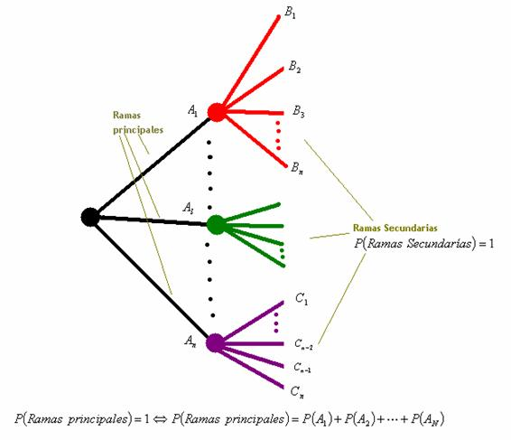
DEFINICIÓN DE DIAGRAMA

Slide 4
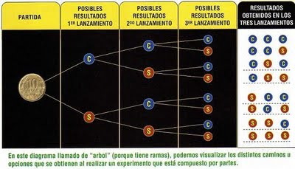
DIAGRAMA RECTANGULAR

Slide 5
EJERCICIOS
Se lanza una moneda sucesivamente tres veces. Calcula la probabilidad de que salgan dos caras y una cruz.
Tenemos una urna con 5 bolas rojas y 4 bolas negras y extraemos dos bolas, ¿de cuántas formas podemos hacerlo?

Slide 6
RETROALIMENTACIÓN
ESPACIO MUESTRAL (DETERMINA EL NÚMERO DE RESULTADOS).
DIFERENCIA LOS MODELOS Y LOS APLICA
REALIZA UN DIAGRAMA PARA ENCONTRAR POSIBLES SOLUCIONES.

Slide 7
BIBLIOGRAFÍA
http://actividadesinfor.webcindario.com/probabilidad.htm
http://es.wikipedia.org/wiki/Diagrama_de_%C3%A1rbol
http://diccio-mates.blogspot.mx/2009/08/diagrama-de-arbol-lanzamiento-de-3.html

